Slide 1
Сагунівський заклад загальної середньої освіти І – ІІІ ступенів Сагунівської сільської ради Черкаської області
Інтернет-проект Ліги старшокласників
«Ми – патріоти Черкащини»
Підпроект: Збережемо природу заради майбутнього
Природоохоронна акція
«Чистий Дніпро починається з тебе»

Slide 2
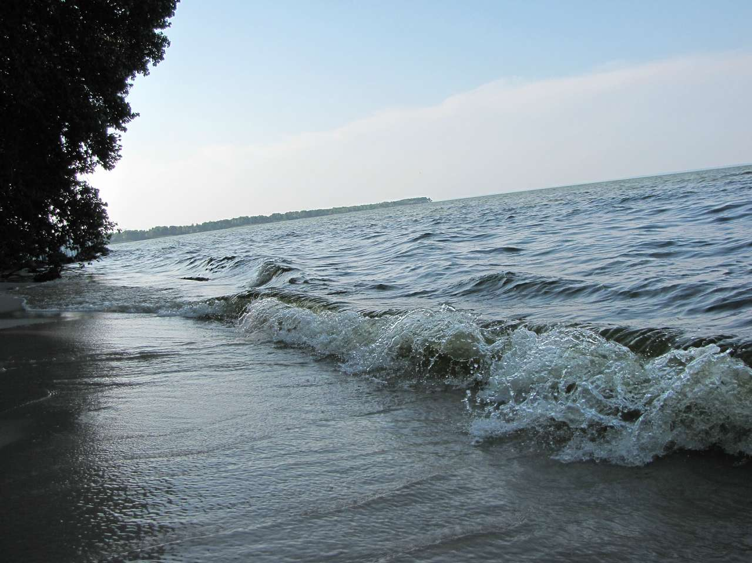
Тече Дніпро та й берег омиває, Берег чарівного мого села.

Slide 3
Одним з основних моментів у формуванні особистості молоді, як свідомих та дієвих громадян сучасного суспільства є екологічне виховання та екологічна освіта; виховання екологічно світогляду та культури; формування у дітей усвідомлення того, що людина - частина природи, яка повинна знати закони природи, дотримуватись їх, жити у співдружності з усім живим на Землі, оберігати і примножувати прекрасне.

Slide 4
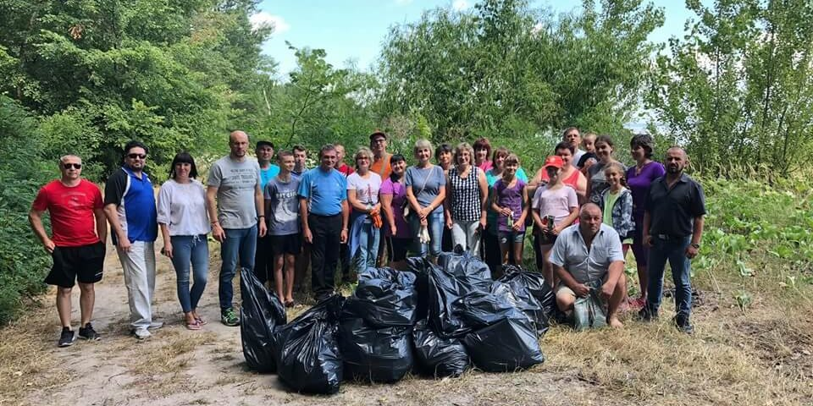
Чистий пісок та безкрайній Дніпро – справжня візитівка Сагунівки
В рамках екологічної акції «День Дніпра» 6 липня 2019 року працівники Сагунівкого ЗЗСО долучилися до ініціативи народного депутата Сергія Рудика з прибирання узбережжя Дніпра.

Slide 5
Всеукраїнська акція "Я прибрав- твоя черга: змінимо майбутнє разом"
Лише власними силами ми в змозі зупинити забруднення довкілля і покращити екологічний стан нашої планети, аби дихати чистим повітрям і жити в гармонії з природою.
23 вересня 2019 року учні долучилися до всеукраїнської акції з глобального прибирання водойм.

Slide 6
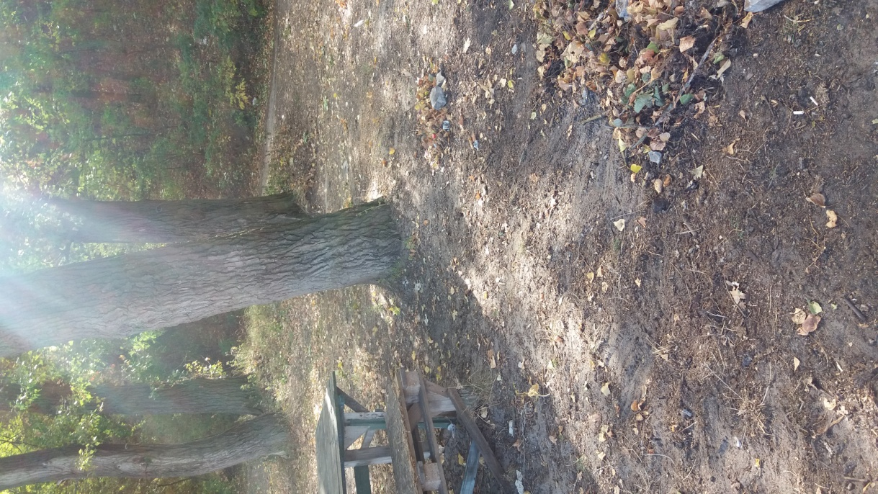
#Яприбрав_ТвояЧерга2
До
Після

Slide 7
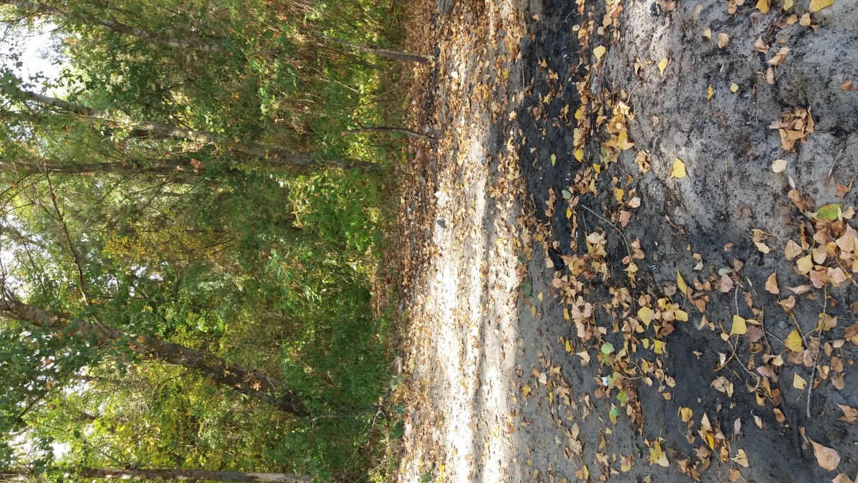
#Яприбрав_ТвояЧерга2
До
Після

Slide 8
Виконавець проекту:
Атамась Мирослав –
учень 11 класу
Керівник проекту: Саділенко Наталія Іванівна, педагог-організатор

Slide 9
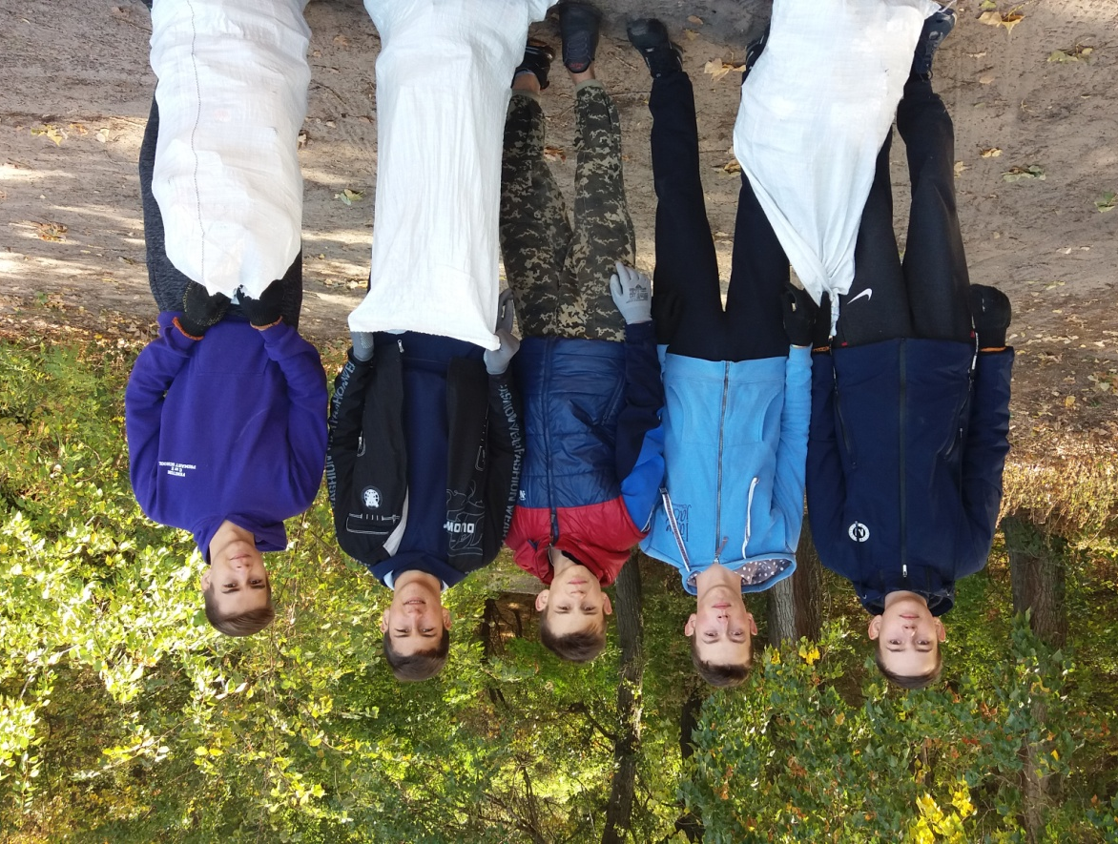

Slide 10
Друзі, долучайтеся до акцій!
Давайте зробимо цей світ кращим!

